Slide 2
Felsőfokú tanulmányok, ahogy a legtöbben gondolnak rá…
Előadások, szemináriumok, laborok
Vizsgák, beadandók, zh-k
Szakmai gyakorlat
Zárómunka, diplomamunka, védés

Slide 3
Felsőfokú tanulmányok, amilyenné tehető…
Előadások, szemináriumok, laborok
Önkéntes munkák
Vizsgák, beadandók, zh-k
Fél év vagy egy év tanulás külföldön
Szakmai gyakorlat
Külföldi munkatapasztalat
Nyelvtanulás külföldön
Zárómunka, diplomamunka, védés

Slide 4
Milyen formái vannak?
Részképzés 1 vagy 2 félév egy külföldi egyetemen
Szakmai gyakorlat munkavégzés külföldön, a képzéshez kapcsolódóan
Rövid tanulmányút

Slide 5
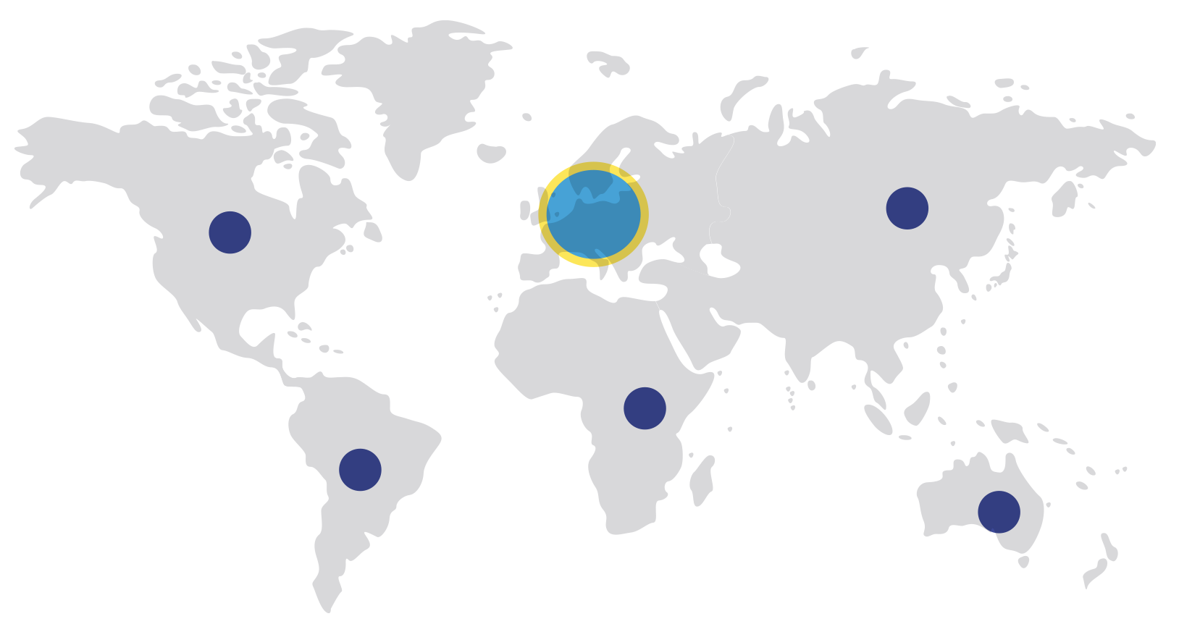
Hova mehetek?
Európába
Európán kívül
Az ösztöndíjprogramtól függően
Notes:
Ne a nyári egyetemekkel kezdődjön + legyen szó a tanulmányokról (másik dia?)

Slide 6
Elég lesz-e az ösztöndíj?
Változó összegek, több helyen van lehetőség kiegészítő támogatásra is
Hátrányos helyzetű hallgatóként – széles jogosultsági kör számára elérhető! (pl. tandíjat fizető, esti vagy levelezős, dolgozó hallgatók)
Tartósan beteg vagy fogyatékos hallgatóként
Az itthoni juttatásokra is jogosult leszel (ösztöndíj, stb.)
Itthoni megélhetési költségek!
Notes:
Van ahol euróban, van ahol forintban kapja a hallgató

Slide 7
Mit várhatsz tőle?
Készségek, képességek fejlődése
Nyelvtudás
Szakmai tudás
Kapcsolatok

Slide 8
Milyen kompetenciákat fejleszt a mobilitás?
Reális önértékelés
Nyelvtudás
Problémamegoldó készség
Más kultúrák megismerése
Friss tudás
Nyitottság
Nemzetköziség
Önbizalom
Céltudatosság
Kíváncsiság

Slide 9
Mi kell a pályázáshoz?
Önéletrajz
PRO TIPP: Próbáld ki az ingyenesen elérhető Europass portált, ahol könnyedén létrehozhatod az egyedi pályázati anyagot! >> europass.eu
Motivációs levél vagy tanulmányi terv
Nyelvtudás – nyelvvizsga
Ajánlólevél, ajánlás
Fogadólevél
Tanulmányi eredmények igazolása
Önkéntes vagy közéleti munka igazolása
Notes:
Az ösztöndíj típusa ill. az intézmény szabja meg a kért dokumentumok listáját.

Slide 10
Erasmus+
Már Európán kívül is!
Hova és mennyi időre?
Akár 12 hónapra
Képzési ciklusonként 12 hónap áll a hallgatók rendelkezésére (BA, MA, Phd)
Akár rövid mobilitásra is utazhatsz (5-30 nap)
Már Európán kívüli célországba is
A világ bármelyik országába lehetséges
Pontos információkért fordulj a küldő intézményedhez!

Slide 11
Erasmus+
Milyen mobilitásra?
Tanulmányok egy külföldi egyetemen (2-12 hónap)
Szakmai gyakorlat* külföldi vállalkozásnál, szervezetnél (2-12 hónapig)
A szakmai gyakorlat frissen diplomát szerzett hallgatóként a végzést követő egy évben is teljesíthető, még aktív hallgatóként benyújtott pályázat esetében.
További információk

Slide 12
Erasmus+
Blended mobilitások
Minden mobilitási típus megvalósítható fizikai és virtuális mobilitás elegyeként
Blended Intensive Programme (BIP)
5-30 napos fizikai mobilitás+ virtuális rész
Rövid tematikus képzések
Érdeklődj az intézményednél a lehetőségekről!

Slide 13
Erasmus+
Megnövelt támogatás!
Kiegészítő támogatások
Esélyegyenlőségi támogatás
Még több hallgató számára elérhető!
Kibővített jogosultsági kategóriák
Megnövelt támogatás havi 250 €, a Erasmus+ ösztöndíjon felül!
Fogyatékkal élő vagy tartósan beteg hallgatók kiegészítő támogatása
További információk

Slide 14
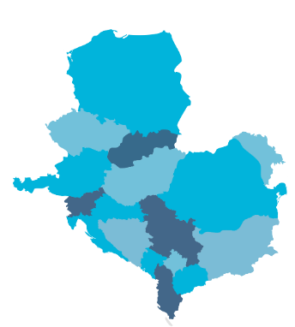
CEEPUS
Mi az a CEEPUS?
Közép-európai egyetemek közötti hálózatok
Hova lehet menni?
Közép-Európa 15 országába
Mit lehet csinálni?
cserefélév
szakdolgozathoz szükséges anyaggyűjtés (1-2 hónap)
További információk

Slide 15
Államközi ösztöndíjak
A világ közel 60 országába
Mik azok az Államközi ösztöndíjak?
két állam közös megegyezésén alapuló ösztöndíjprogram
Mit lehet csinálni?
teljes- és részképzés
nyári egyetem
rövid és hosszú tanulmányutak
Fontos tudni!
a fogadóintézményt a hallgató választja ki
évente egy alkalommal lehet jelentkezni a Tempus Közalapítvány pályázati határidejének megfelelően
További információk

Slide 16
Hol és mikor kezdjem?
Nemzetközi iroda, nemzetközi koordinátor
HÖK = Hallgatói Önkormányzat
Oktatók
Tájékoztató napok
Mentorság

Slide 17
Tudj meg még többet a külföldi ösztöndíjlehetőségekről!
Kövess minket a közösségi médiában is!
Részletes információk az
intézmény nemzetközi irodájában

